Slide 1
Teste de Hipótese
Me. Fernando Nemec

Slide 2
O que é um Teste de Hipótese?
O que queremos responder? “Será que esse efeito que observei é real ou só aconteceu por acaso?”
Definição Essencial: Teste de hipótese é um procedimento estatístico para decidir, com base em dados, se uma suposição sobre uma população deve ser rejeitada ou não.
Exemplos do mundo real:
Será que o remédio X realmente reduz a pressão arterial?
Será que clientes de São Paulo compram mais que os do Rio?
Será que alunos que estudam com IA têm notas melhores?

Slide 3
Onde os Teste de Hipóteses são usados?
Saúde: Um novo remédio é mais eficaz que o atual? A vacina teve efeito significativo na redução de casos?
Ciência: A mutação genética influencia a produção de uma proteína? O novo fertilizante aumenta o rendimento da plantação?
Negócios: O redesign de um app melhorou a conversão de usuários? A campanha A performou melhor que a campanha B?
Educação: Alunos que fizeram reforço escolar tiveram notas mais altas? Existe diferença de desempenho entre turmas da manhã e da noite?

Slide 4
Porque um engenheiro de software precisa disso?
Você vai usar teste de hipótese quando…
For decidir entre duas features: “Esse novo botão A aumenta mais cliques que o antigo botão B?”. Teste t independente entre grupos de usuários → decisão baseada em dados.
For provar que seu modelo de ML é melhor: “Esse novo classificador tem performance estatisticamente melhor que o baseline?”. Comparar scores com teste t pareado → não é só accuracy, é evidência.
For justificar uma arquitetura: “A nova versão do microserviço reduziu o tempo médio de resposta?”. Teste de 1 amostra ou pareado → validação real de refatorações.
For fazer experimentos A/B, CRO, UX: “Mudança de layout aumentou conversão?” Isso é estatística. E é rotina em qualquer produto digital sério.

Slide 5
Exemplo real: Aspirinas para tratamento de infarto
O que rolou: Em 1989, um estudo com 22 mil médicos norte-americanos investigou se o uso diário de aspirina ajudava a reduzir infartos do miocárdio.
Hipótese:
H₀ (nula) => Aspirina não tem efeito na redução de infartos.
H₁ (alternativa) => Aspirina reduz a ocorrência de infartos.

Slide 6
Exemplo real: Aspirinas para tratamento de infarto
Resultado: No grupo placebo: 189 infartos. No grupo com aspirina: 104 infartos. p-valor < 0.00001
Conclusão: O p-valor extremamente baixo levou os pesquisadores a rejeitarem H₀, ou seja, a diferença não foi por acaso.
Impacto: O estudo foi interrompido antes do previsto, pois o efeito benéfico da aspirina era tão evidente que seria antiético não oferecer a todos.

Slide 7
Exemplo real: Estudo parou um genocídio silencioso
(Ensaio clínico com AZT para grávidas HIV+ nos anos 90)
O contexto: No começo dos anos 90, mulheres grávidas infectadas com HIV passavam o vírus para seus bebês em cerca de 25% dos casos.
Não havia tratamento. Era devastador.
O estudo: Pesquisadores testaram o medicamento AZT (zidovudina) em um grupo de gestantes HIV+. A ideia era ver se ele reduzia a taxa de transmissão vertical (mãe → bebê).

Slide 8
Exemplo real: Estudo parou um genocídio silencioso
Hipóteses:
H₀ (nula): AZT não reduz a taxa de transmissão.
H₁ (alternativa): AZT reduz significativamente a taxa.
Resultado: Taxa de transmissão caiu de 25% para 8%. p-valor extremamente pequeno (p < 0.0001). Diferença tão grande que o estudo foi interrompido precocemente por motivos éticos.
Impacto: Salvou centenas de milhares de vidas. Passou a ser protocolo padrão mundial. Transformou completamente o prognóstico de mães HIV+ e seus filhos.

Slide 9
H0 e H1: O centro do Teste de Hipótese
O que são?
H₀ (Hipótese Nula): A hipótese de que não há efeito, diferença ou relação.
H₁ (Hipótese Alternativa): A hipótese de que existe algum efeito, diferença ou relação.
H₀ é o mundo como ele é.
H₁ é a ideia que queremos testar.

Slide 10
H0 e H1: O centro do Teste de Hipótese
Regras do jogo:
A gente parte do princípio de que H₀ é verdadeira (presunção de inocência).
O objetivo do teste é buscar evidência suficiente para rejeitá-la.
Nunca aceitamos H₀. No máximo, não conseguimos rejeitar.

Slide 11
Tipos de Teste
Tipo de teste | Forma de H₁ | Quando usar
Bilateral | “Existe uma diferença” | Quando qualquer mudança importa
Unilateral à dir. | “A média é maior que...” | Quando só aumentos importam
Unilateral à esq. | “A média é menor que...” | Quando só quedas importam

Slide 12
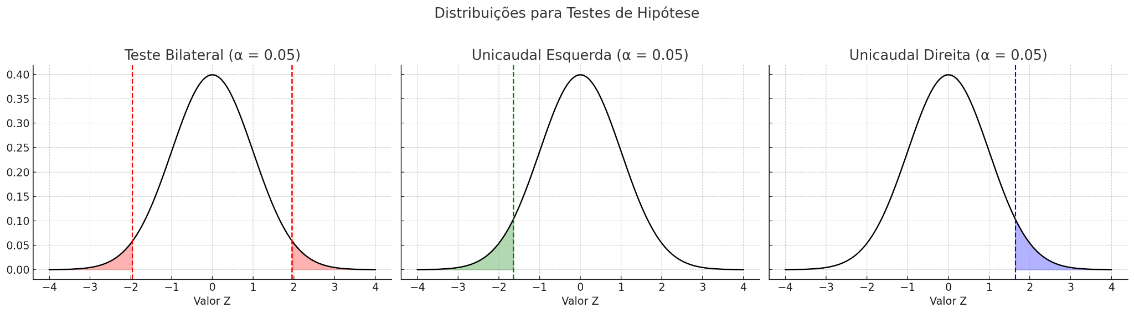

Slide 13
Teste Bilateral
"Qualquer mudança importa — tanto aumento quanto redução."
Exemplo de H₀ e H₁:
H₀: μ = μ₀
H₁: μ ≠ μ₀
O α é dividido entre as duas caudas.
Usado quando qualquer desvio do valor esperado é relevante.

Slide 14
Teste Unicaudal à Esquerda
"Só quero saber se o valor caiu."
Exemplo de H₀ e H₁:
H₀: μ ≥ μ₀
H₁: μ < μ₀
Todo o α fica na cauda esquerda.
Usado quando apenas reduções são do interesse.

Slide 15
Teste Unicaudal à Direita
"Só quero saber se o valor aumentou."
Exemplo de H₀ e H₁:
H₀: μ ≤ μ₀
H₁: μ > μ₀
Todo o α fica na cauda direita.
Usado quando apenas aumentos são relevantes.

Slide 16
Dados Pareados e Dados Independentes
Conceito central: O tipo de dado que você tem define qual teste usar e como interpretar o resultado.
DADOS PAREADOS: Quando usar? Mesmos indivíduos antes e depois. Dados coletados em pares naturalmente relacionados.
Exemplos: Pressão arterial antes e depois do remédio. Prova 1 e Prova 2 do mesmo aluno. Cliente nota a empresa antes e depois da mudança no app
Consequência: O teste analisa a diferença dentro de cada par. Usa o teste t pareado (ttest_rel)

Slide 17
Dados Pareados e Dados Independentes
DADOS INDEPENDENTES: Quando usar?
Grupos sem relação entre si. Nenhum indivíduo aparece nos dois grupos.
Exemplos: Grupo A usou o remédio, Grupo B usou placebo. Turma da manhã vs. Turma da noite. Usuários de iOS vs. usuários de Android.
Consequência: O teste analisa a diferença entre as médias dos grupos. Usa o teste t independente (ttest_ind ou Welch*)

Slide 18
Nível de Significância (α): O limite do erro aceito
O que é? O nível de significância (α) representa a probabilidade máxima de rejeitarmos H₀ por engano — ou seja, de cometermos um erro do tipo I.
Exemplo direto: Se α = 0.05, isso significa que: Estamos dispostos a aceitar até 5% de chance de concluir que há um efeito, quando na verdade não há. Ou seja, 1 em cada 20 testes pode dar “significativo” só por acaso.

Slide 19
Como nível de significância é escolhido?
Como o α é escolhido?
Cenário | Valor típico de α | Justificativa
Pesquisa acadêmica geral | 0.05 | Balanceia risco de erro com poder do teste
Ciências exatas e engenharia | 0.01 | Maior rigor para evitar conclusões erradas
Ciências humanas e sociais | 0.10 | Maior tolerância à incerteza
Medicina / Fármacos | 0.001 ou menor | Risco de erro é inaceitável (vidas em jogo)

Slide 20
Decidindo com α e P-Valor
O que é o p-valor? É a probabilidade de observar um resultado tão extremo quanto o seu, assumindo que H₀ é verdadeira.
A regra de decisão:
Se... | Então... | Conclusão
p ≤ α | Rejeita H₀ | O resultado é estatisticamente significativo
p > α | Não rejeita H₀ | Não há evidência suficiente contra H₀

Slide 21
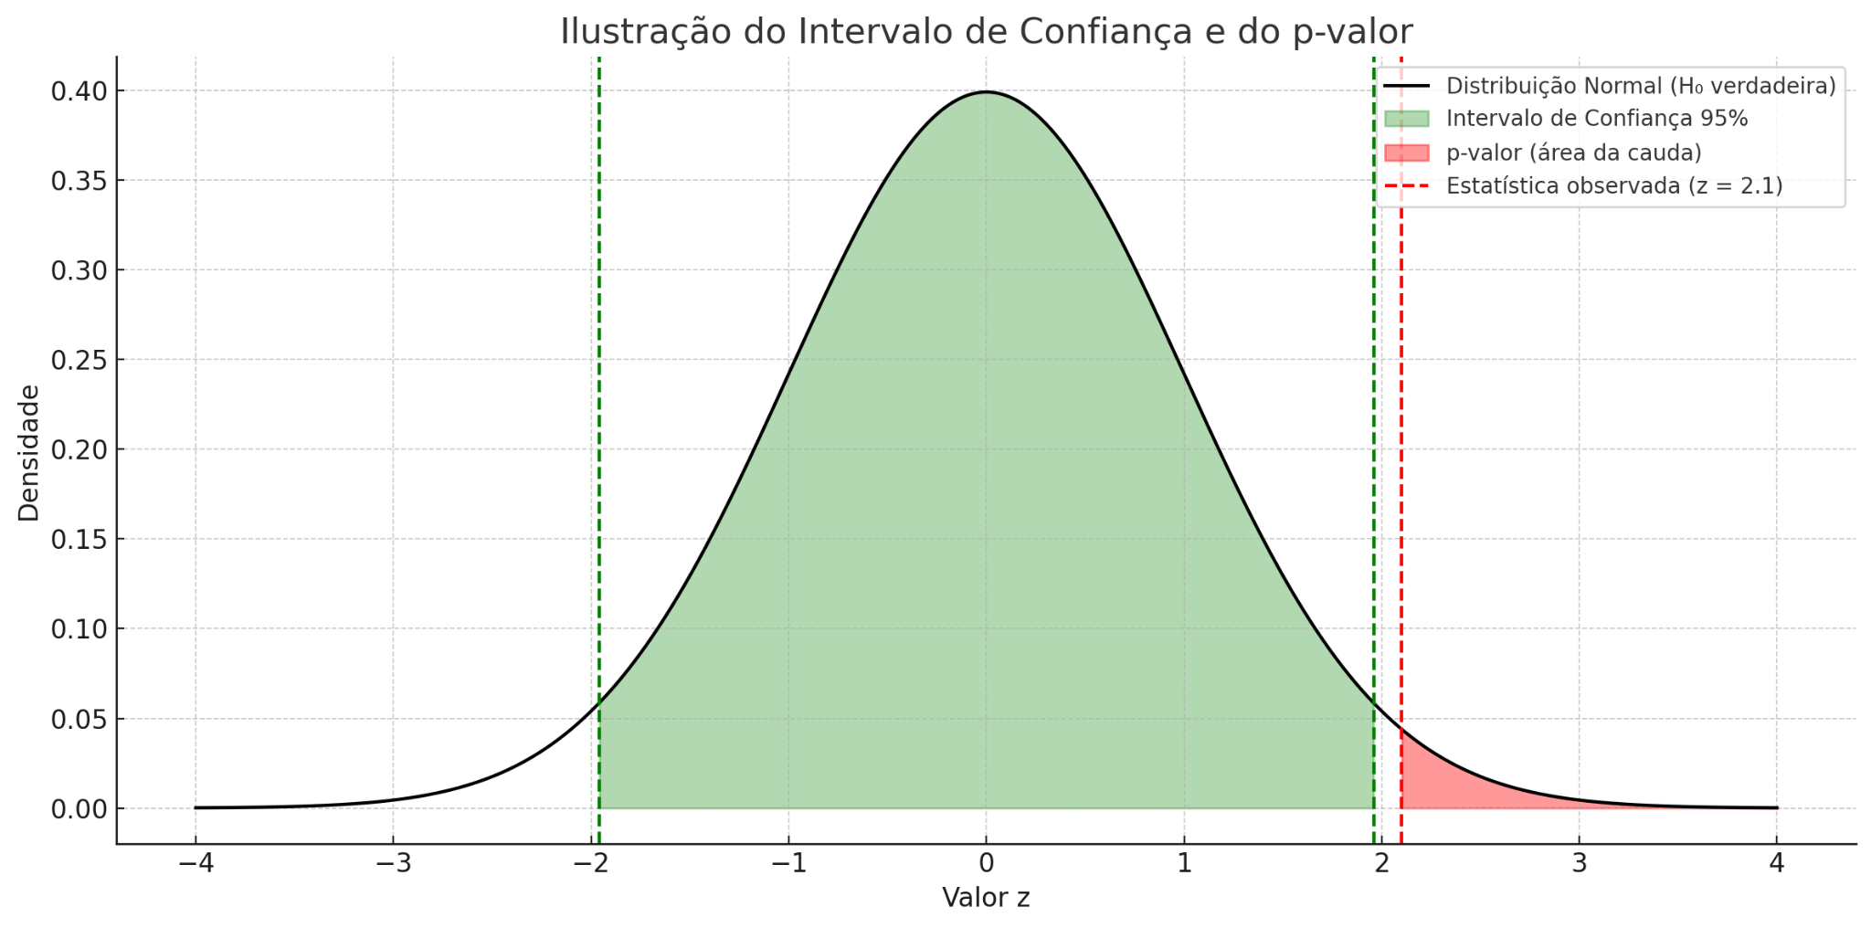

Slide 22
Exemplo do p-valor
Você é responsável por um call center. A média de tempo de espera dos clientes historicamente é 10 minutos. Uma nova política foi implementada e, com uma amostra de 50 atendimentos, a nova média observada foi de 10,6 minutos, com desvio padrão populacional conhecido: 1,5 minutos. Você quer saber: esse aumento é estatisticamente significativo?

Slide 23
Exemplo do p-valor
Modelando o teste:
H₀: μ = 10 (a política não afetou o tempo médio)
H₁: μ > 10 (a política aumentou o tempo médio)
→ Teste unilateral à direita
O p-valor ≈ 0.0023

Slide 24
Exemplo do p-valor
Se cada dado individual pode flutuar até 1.5 pra lá e pra cá, a média de 50 deles flutua muito menos. Quando essa média se afasta 0,6 da média histórica, isso se torna significativo.
A área vermelha no gráfico é a probabilidade de observar uma média tão extrema quanto 10.6 ou mais, assumindo que a média verdadeira é 10.0.

Slide 25
Exemplo de modelagem de hipóteses
Uma empresa aplicou um novo treinamento de vendas para seus 40 vendedores. Cada vendedor teve o número de contratos fechados registrado no mês anterior ao treinamento e no mês seguinte.
A direção percebeu que a média geral de contratos passou de 10 para 12. No entanto, quer saber se esse aumento é estatisticamente confiável ou se pode ter acontecido apenas por variações naturais ou fatores externos individuais (como férias, campanhas promocionais, sorte ou azar).
Você recebeu o conjunto completo de dados (ou seja, o desempenho de cada vendedor antes e depois) e precisa analisar se o efeito médio observado se sustenta diante da variabilidade real.

Slide 26
Raciocínio Estatístico
Compreender o contexto e a pergunta: Queremos saber se o aumento médio de contratos após o treinamento é estatisticamente significativo, ou seja, vai além do que esperaríamos por acaso.
Identificar o tipo de dados e de comparação: Mesmos indivíduos antes e depois → temos dados pareados; variável de interesse: diferença individual no número de contratos; tipo de teste: teste t pareado (ttest_rel)

Slide 27
Raciocínio Estatístico
Definir H₀ e H₁ com clareza:
H₀ (Hipótese Nula): O treinamento não teve efeito positivo → média da diferença (depois - antes) ≤ 0;
H₁ (Hipótese Alternativa): O treinamento melhorou o desempenho → média da diferença > 0
Calcular e analisar o p-valor.

Slide 28
Exercício Proposto
Você recebeu um dataset com as notas finais de alunos que participaram de quatro métodos diferentes de ensino:
Tradicional
Video_aula
Gamificado
Tutoria_online
Cada aluno foi alocado em dois métodos diferentes, em momentos distintos do semestre.
O objetivo é descobrir quais métodos parecem produzir melhores resultados médios.

Slide 29
Formulação

Slide 30
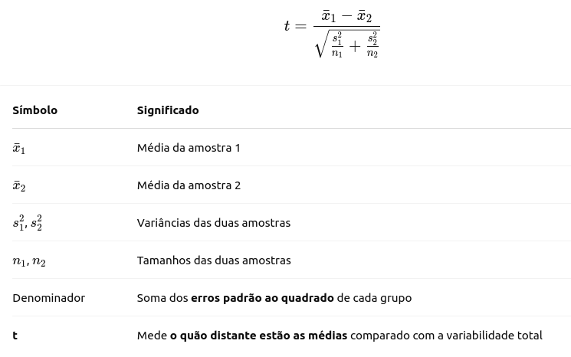
Teste t para duas amostras independentes

Slide 31
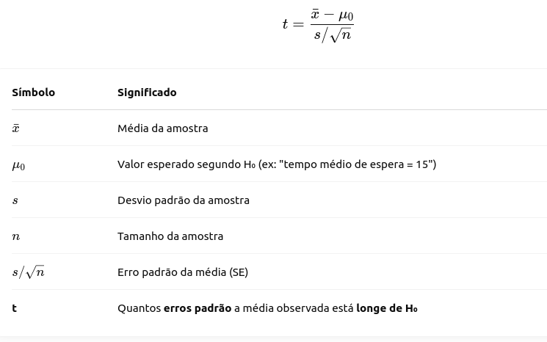
Teste t para uma amostra

Slide 32
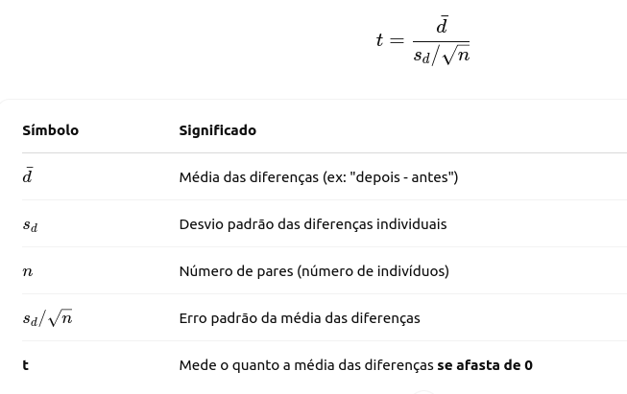
Teste t para amostras pareadas

